Slide 1

الإعلام وإدارة الصورة الذهنية
إعداد
د/إيناس حسن عبدالعزيز

Slide 2
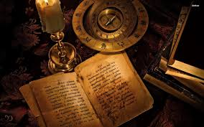
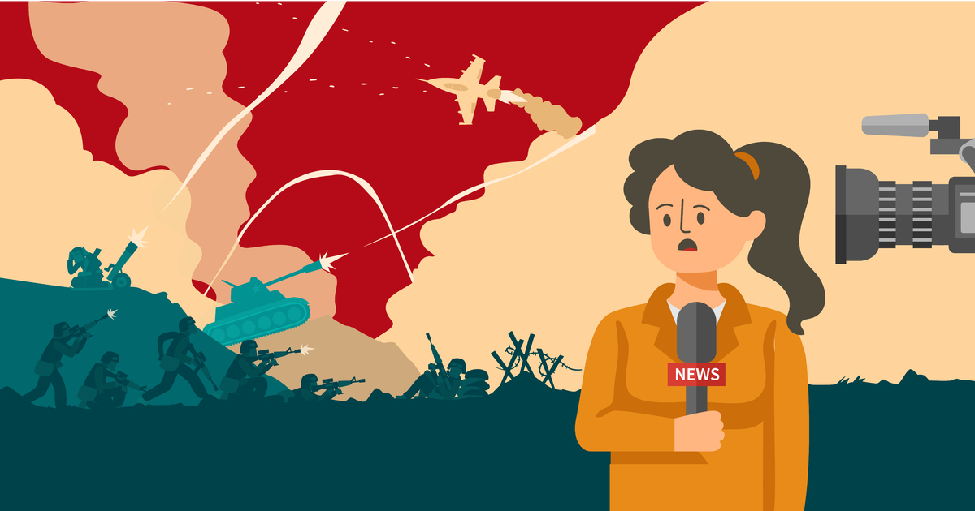
تأثير الأحداث المثيرة علي الصورة القومية
إذا كانت عملية بناء الصورة أو تصحيحها تعتمد علي تراكم الجهود الاتصالية والدبلوماسية بالإضافة إلي غيرها من المؤثرات والأحداث التي تعمل ببطء علي تكوين المعالم الإيجابية أو السلبية في الصورة القومية، فإن تأثير الأحداث المثيرة واستغلالها إعلامياً ودعائياً يمثل عنصراً حاسماً وفعالاً في بناء الصور وتغييرها أو إدخال تعديل معين عليها، وهنا تظهر براعة مهندس الصورة أو صانع الصورة –علي حد تعبير الباحث الأمريكي ولبر شرام- في استغلال هذه الأحداث لتحقيق الصورة المرغوبة.

Slide 3
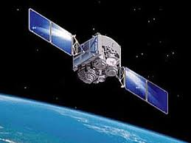
فقد كان إطلاق القمر الصناعي السوفيتي الأول في عام 1957 حدثاً مثيراً أحدث تغييراً في صورة الروس عند بعض الشعوب وفي مقدمتهم الشعب الأمريكي الذي تكونت لديه من خلال وسائل الاتصال الأمريكية صورة سلبية عن الشعب السوفيتي وحكومته، وقد جاء هذا الحدث ليهز تلك الصورة هزاً عنيفاً وليخلق تناقضاً حاداً بين الصورة القائمة ودلالات النجاح في إطلاق أول قمر صناعي يدور حول الأرض.
لكنه من المهم أن نوضح أن تأثير الأحداث المثيرة علي الصور القائمة عن الأعداء قد لا يدوم لفترة طويلة إذا نجحت وسائل الاتصال عند الطرف الاخر في امتصاص هذه الأحداث وتحويل الانتباه عنها أو تبريرها بشكل يضعف اثارها المحتملة بعد فترة قصيرة، وقد تعترف هذه الوسائل بالحقائق الجديدة المرتبطة بهذا الحدث ولكنها تنجح في نفس الوقت في تعبئة المشاعر ضد العدو أو تكوين صورة أخري

Slide 4

للأعداء قد تختلف في تفاصيلها عن الصورة القديمة ولكنها تحقق نفس الهدف من الصورة الأولي والذي يتمثل في إثارة الكراهية وتغذية مشاعر العداء.
ولعل أوضح مثال علي ذلك ما حدث في أعقاب حرب عام 1967 من هزيمة قاسية فاقت كل التصورات وأحدثت هزة عنيفة في الصور السائدة عن أطراف الصراع، ولكن ما لبثت وسائل الاتصال المصرية أن أعادت الثقة المفقودة عند الجنود، ونجحت في خلق التصميم علي القتال مرة ثانية وتعبئة الشعور القومي وإعداده للحرب من جديد، وقد تحقق الهدف في هذه المرة من خلال إعادة تشكيل صورة العدو بما يتفق مع الأوضاع الحقيقية والتأكيد علي روح البذل والاستعداد للكفاح في معركة قد يطول مداها ويزيد عدد ضحاياها من أجل تحرير الأرض والدفاع عن الوطن.

Slide 5
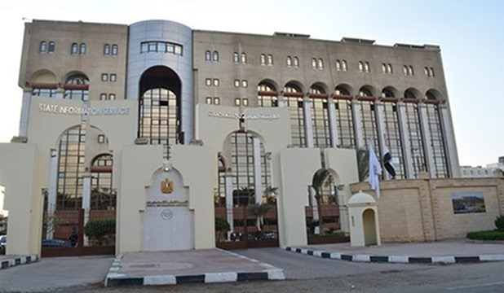
دور الهيئة العامة للاستعلامات في صنع الصورة المصرية
تضمن مرسوم قانون رقم 270 لسنه 1952 الخاص بإنشاء وزارة الإرشاد، إنشاء إدارة للاستعلامات التي أصبح اسمها الهيئة العامة للاستعلامات بعد ذلك، والتي تحددت أهم اهدافها في توضيح الصورة الحقيقية لمصر أمام الرأي العام العالمي وشرح أهداف الدولة وخططها السياسية والاجتماعية والاقتصادية واتجاهاتها إزاء المشكلات العالمية، وعرض صور التقدم والنهضة بها، ودحض الدعايات المضادة وتنوير الرأي العام بإعداد البرامج الإعلامية وتنفيذها مستخدمة في ذلك كافة الوسائل الإعلامية عن طريق مراكز الإعلام في الداخل والخارج متعاونة مع أجهزة الدولة الأخرى.

Slide 6
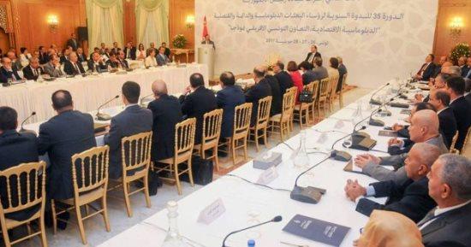
ويجب أن نشير إلي أهمية التنسيق بين أوجه نشاط هذه الهيئة في المجال الخارجي وبين نشاط البعثات الدبلوماسية والتعليمية الخارجية، وكذلك تعبئة جهود جميع المصريين العاملين في الخارج والراغبين في دحض الدعايات المضادة وتوضيح الصورة الحقيقية لبلادهم أمام الرأي العام العالمي، وهذا يتطلب دعم هذه الهيئة ومنحها الصلاحيات الكاملة التي تمكنها من أداء دورها في الداخل والخارج بفاعلية أكثر لكي تدخل مصر من خلالها المجال الدولي للعلاقات العامة، وتثبت فيه أمام القوي الإعلامية والدعائية المختلفة في اتجاهاتها ومصالحها.

Slide 7
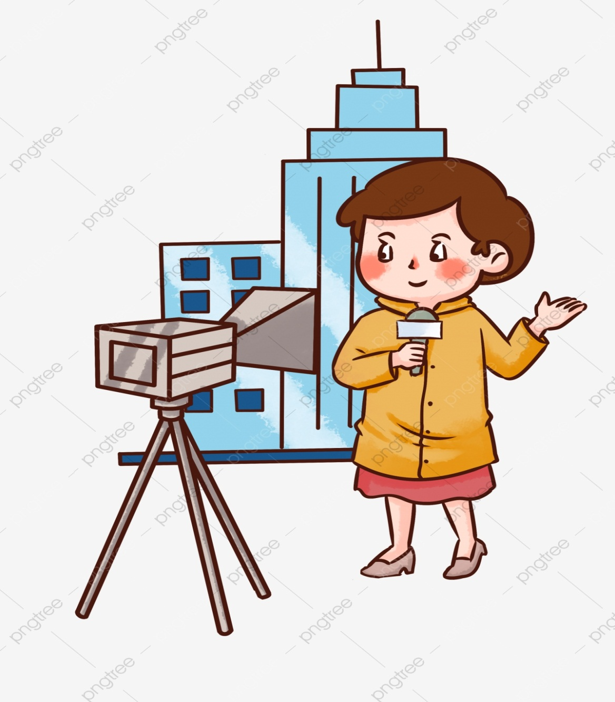
بناء الصورة الذهنية لمصر في الخارج
لا نستطيع أن ننكر الدور الذي تلعبه وسائل الاعلام في تكوين الصورة الذهنية لدى الأفراد عن دول وشعوب العالم الأخرى وذلك مع قلة فرص الأفراد في الاحتكاك والسفر الى هذه الدول والإحاطة بما يجري في أراضيها، ولهذا فيجب استخدام وسائل الاعلام في تحسين الصورة الذهنية لمصر من خلال توظيفها في حل المشكلات الاجتماعية والثقافية والسياسية والبيئية المختلفة، وعدم استخدامها في إبراز السلبيات والتأكيد عليها، بحيث تظهر صورة مصر من خلال تلك الوسائل كمجتمع غير آمن يتعرض لضربات الارهاب كل يوم، وهي الصورة التي أدت لإحجام الكثير من الأوروبيين عن القدوم لمصر خوفا على أرواحهم.

Slide 8
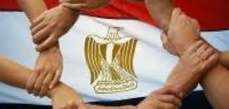
وبالتالي فينبغي مراعاة مجموعة من الاعتبارات عند بناء صورة مصر الذهنية في الخارج، أهمها أن نكون نحن كمصريين أكثر تعلقا ببلدنا وأن نظهر هذا التعلق ونؤكد عليه في وسائل الاعلام وعلي وسائل التواصل الاجتماعي وحتى في أحاديثنا الخاصة مع غيرنا من الجنسيات، وفي نفس الوقت أن يكون لدينا شجاعة الاعتراف بالخطأ على المستويين الرسمي وغير الرسمي، وأن يتم العمل على إزالة الخطأ في أسرع وقت حتى نستحق الثقة، وأن تظل قنوات الاتصال مفتوحة دائما لمناقشة الأخطاء وتصليحها، دون أن نسيء لبلدنا أو أن ندفن رؤوسنا في الرمال.

Slide 9


